Slide 1
基于微信小程序的家政服务预约系统
班级：
姓名：
指导老师：

Slide 2
选题的背景及意义
随着信息化时代的到来，方便了人们的生活。各个行业都离不开小程序技术的辅助。小程序技术可以实现信息的快速处理，帮助人们减少工作压力，采用小程序技术的管理系统对于信息安全的保证更为可靠。管理系统对于复杂的信息更能体现优势，弥补了人工管理的缺点。虽然现在很多的企业和商家都已使用了相关的管理系统，但采用的大多都还是人工+计算机管理的方式进行工作的管理。这种方式还是需要大量的人工参与，不能彻底解放员工的“双手”，对于减轻工作压力非常有限。特别对于信息的查询和统计，都还是需要人工进行多次核实才可以完成，非常浪费时间和体力，经常需要员工加班，为企业带来成本的增加。不能适应科学技术的发展。
现在人们生活水平提高和工作繁忙。家务活常常没有时间做造成需要家政服务的用户越来越多。网上预约家政服务的用户非常多，工作人员的压力也非常大。如果没有有效的工作流程和办公工具会造成工作的出错，一旦工作出错影响家政公司的形象，发生矛盾。所以网上预约家政服务的工作需要严谨，对于信息的管理尤为重要，需要更为安全可靠的办公工具来帮助工作。本基于微信小程序的家政服务预约系统由此开发，基于微信小程序的家政服务预约系统可以充分信任、放心使用。

Slide 3
研究内容
本基于微信小程序的家政服务预约系统采用PHP语言和微信小程序技术，数据库采用Mysql，运行软件为微信开发者工具。本系统实现了管理员和客户、员工三个角色的功能。管理员的功能为客户管理、员工管理、家政服务管理、服务预约管理、员工风采管理、客户需求管理、接单管理等。客户的功能为查看家政服务进行预约和发布自己的需求以及管理预约信息和接单信息等。员工可以查看预约信息和进行接单。本系统实现了网上预约家政服务的流程化管理，可以帮助工作人员的管理工作和帮助客户查询家政服务的相关信息，改变了客户找家政服务的方式，提高了预约家政服务的效率。

Slide 4
PHP语言介绍
PHP（PHP: Hypertext Preprocessor）即“超文本预处理器”，是在服务器端执行的脚本语言，尤其适用于Web开发并可嵌入HTML中。PHP语法学习了C语言，吸纳Java和Perl多个语言的特色发展出自己的特色语法，并根据它们的长项持续改进提升自己，例如java的面向对象编程，该语言当初创建的主要目标是让开发人员快速编写出优质的web网站。 PHP同时支持面向对象和面向过程的开发，使用上非常灵活。PHP是一个拥有众多开发者的开源软件项目，最开始是Personal Home Page的缩写，已经正式更名为 "PHP: Hypertext Preprocessor"。PHP是在1994年由Rasmus Lerdorf创建的，最初只是一个简单的用Perl语言编写的统计他自己网站访问者数量的程序。后来重新用C语言编写，同时可以访问数据库，1995年，PHP（Personal Home Page Tools）对外发表第一个版本PHP1。此后，越来越多的网站开始使用PHP，并且强烈要求增加一些特性，如循环语句和数组变量等，1995年发布的PHP2加入了对mySQL的支持。

Slide 5
微信小程序技术介绍
微信小程序，小程序的一种，英文名Wechat Mini Program，是一种不需要下载安装即可使用的应用，它实现了应用“触手可及”的梦想，用户扫一扫或搜一下即可打开应用。全面开放申请后，主体类型为企业、政府、媒体、其他组织或个人的开发者，均可申请注册小程序。微信小程序、微信订阅号、微信服务号、微信企业号是并行的体系。微信小程序是一种不用下载就能使用的应用，也是一项创新，经过将近两年的发展，已经构造了新的微信小程序开发环境和开发者生态。微信小程序也是这么多年来中国IT行业里一个真正能够影响到普通程序员的创新成果，已经有超过150万的开发者加入到了微信小程序的开发，与我们一起共同发力推动微信小程序的发展，微信小程序应用数量超过了一百万，覆盖200多个细分的行业，日活用户达到两个亿，微信小程序还在许多城市实现了支持地铁、公交服务。微信小程序发展带来更多的就业机会，2017年小程序带动就业104万人，社会效应不断提升。

Slide 6
功能分析
在系统实现时先进行功能的分析，可以保证系统功能实现的完整性。如果没有经过功能分析直接进行实现，难免不会在系统完成后发现需要进行完善，造成需要再次开发。功能分析可以降低系统的开发成本，提高开发效率。
本系统是针对网上预约家政服务开发的工作管理系统，包括到所有的工作内容。可以使网上预约家政服务的工作合理化和流程化。本系统包括手机端设计和电脑端设计，有界面和数据库。本系统的使用角色分为管理员和客户、员工三个身份。管理员可以管理系统里的所有信息。员工可以发布服务信息和查询客户的需求进行接单。客户可以发布需求和预约家政服务以及管理预约信息、接单信息。

Slide 7
系统开发步骤
一般说来，信息管理系统的应用和成立可以分为三个阶段的：开发系统，总体规划和操作系统，可进一步划分为系统开发系统实施，系统设计和系统分析和工作等方面的阶段。每个发展阶段安排在一个严格的线性序列来开发，在每一个阶段所产生的工作指导和依据每个阶段处理文件审查下一阶段的完整的技术文档，相信这个阶段已经完成，之后实现要求进入下一个阶段，而在以后的工作中不能轻易对以前的评估结果有所改变。

Slide 8
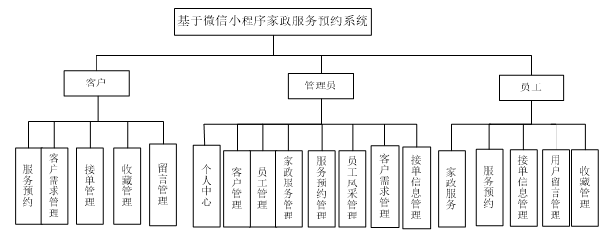
功能结构图

Slide 9
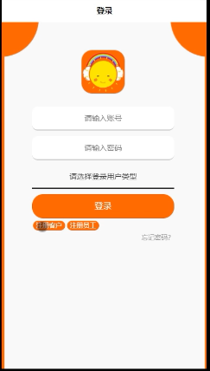
登录功能

Slide 10
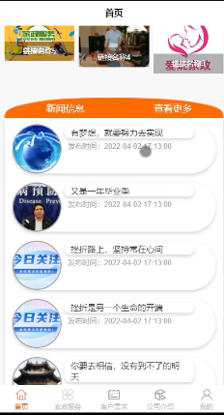
首页界面

Slide 11
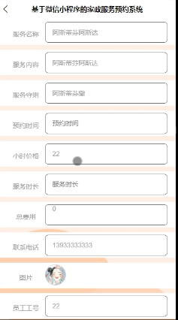
客户预约功能

Slide 12
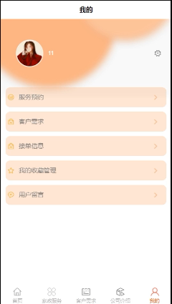
个人中心

Slide 13
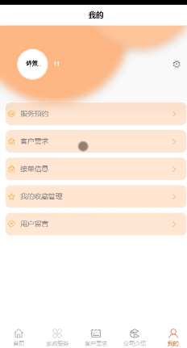
员工功能

Slide 14
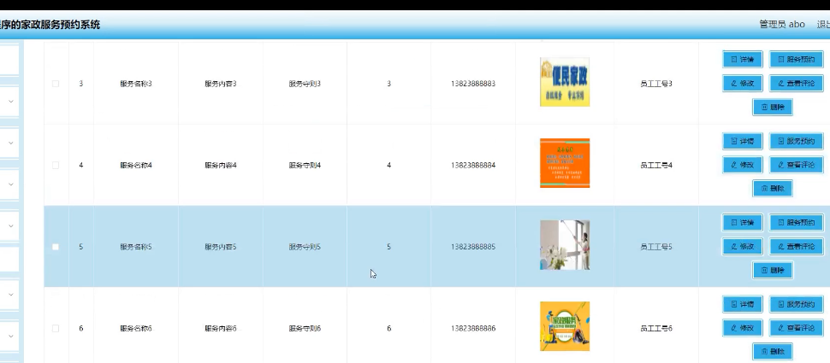
家政服务管理

Slide 15
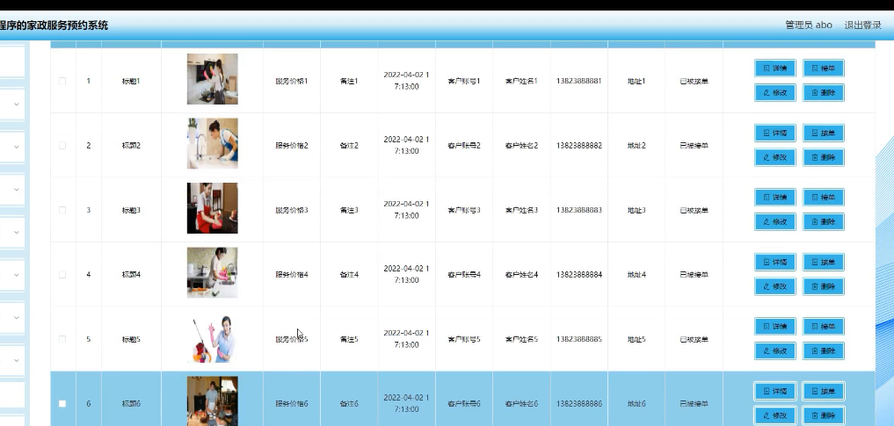
客户需求管理

Slide 16
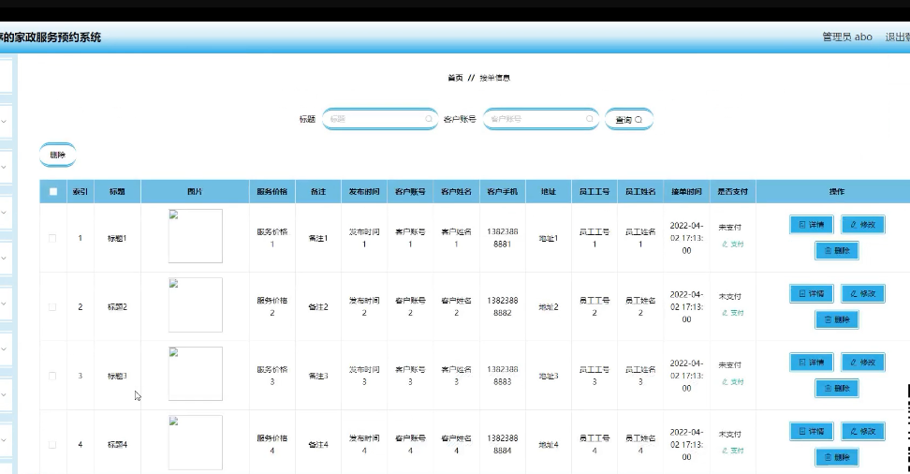
接单管理

Slide 17
结论
本系统通过PHP语言Mysql数据库进行设计，完成了基于微信小程序的家政服务预约系统的实现。本系统可以帮助管理员和客户、员工的需求。客户可以预约、发布自己的需求。管理员可以管理系统里的服务信息、员工信息和预约信息等。员工可以接单和管理接单信息。本系统可以实现网上预约家政服务工作的流程化管理，可以提高工作效率和帮助用户的信息查询。
本次设计通过系统分析、系统设计和系统实现、系统测试的步骤顺利完成。本人通过参考相关的网站和去图书馆查找资料设计了本次基于微信小程序的家政服务预约系统。功能相对完整、操作流畅，界面友好。本次设计让我对PHP语言有了更深的认识，系统的学习了系统开发的过程。在设计中也遇到了很多的问题，通过我的不断努力问题也都得到了解决。本次设计锻炼了我的学习能力和解决问题的能力，让我明白了编程的辛苦，通过本次设计让我印象最深的为系统测试。系统测试让我认识到自己认为最简单的问题往往是最容易出错的地方。本基于微信小程序的家政服务预约系统还有很多的问题，因为个人能力和时间的问题没有继续完善，今后我会继续努力学习。本次设计也让我对未来充满信心。

Slide 18
致谢
很快就度过了美好的大学时光，学习了计算机专业各方面的知识，对老师渊博的学识深深的佩服，老师不光教会了我们专业的知识，还教会了我们很多做人处事的道理，所以在这毕业之际，要深深的要各位老师表示感谢。还要感谢我的答辩指导老师，在整个毕业设计的过程中，给与了我很大的帮助和指导，从选题阶段到写任务书，到设计的实现和最终的完成，给我提供了好多宝贵的意见，而且在我遇见难题的时候及时的给我帮助，如果没有老师的辅导，我相信也不能这么顺利的完成我的设计。老师严谨的教学态度，是我们不断学习和前进的榜样。我一定要好好学习来回报我的母校，回报我的老师，老师，你辛苦了。最后还要感谢陪伴我一起成长一起学习的同学，因为有了你们，大学生活才变的多姿多彩，让我们一起努力，一起加油，共同开创更美好的明天。

